Slide 1
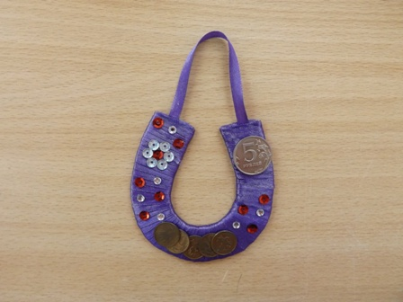
Подкова на счастье

Slide 2
Материалы и инструменты:
Картон
2. Карандаш
3. Ножницы
4. Клей титан
5. Атласная лента

Slide 3
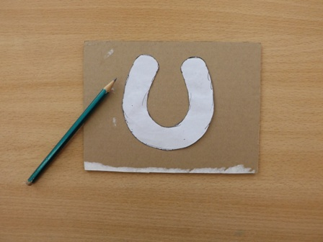
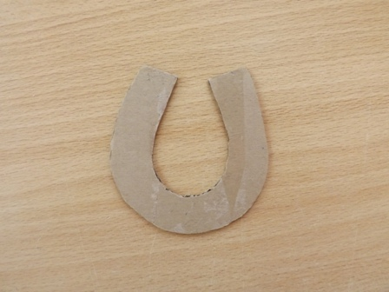
Используя шаблон из бумаги, рисуем подкову на картоне. Вырезаем

Slide 4
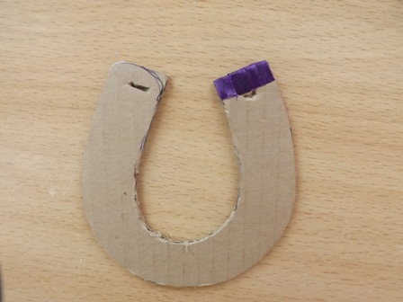
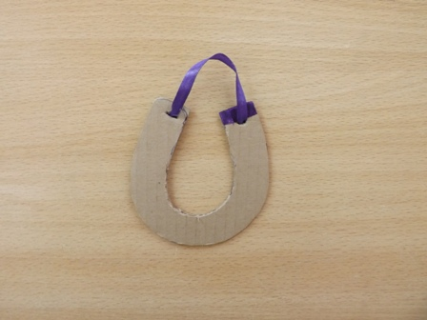
Края подковы, оформляем кусочками ленты

Slide 5
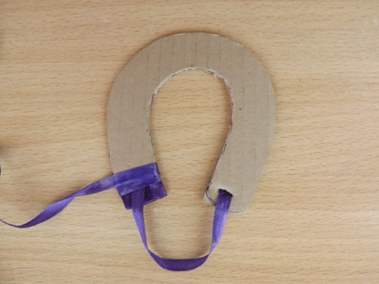
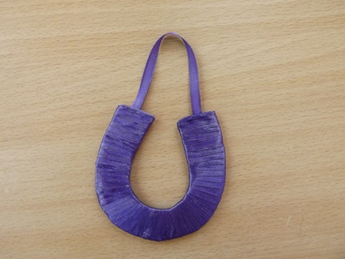
Прикрепив кончик ленты с помощью клея, начинаем обматывать подкову.

Slide 6
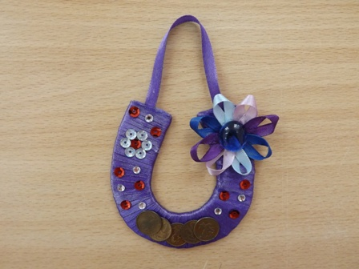
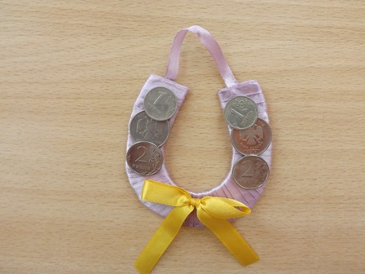
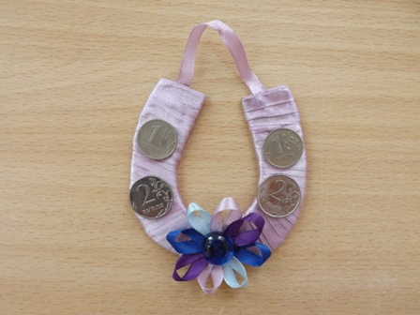
А дальше декорируем по своему желанию.

